Slide 1

形態素解析と 日本語極性辞書を用いた 文章のネガポジ判定
4424 豊田誠弥

Slide 2




インターネットに 溢れる情報
情報社会の今日
溢れる大量の文献
ネットニュースやSNS，ブログなど

Slide 3




記事をカテゴライズしたい！

Slide 4
感情分析
白濱研究室
山中先輩：
Word2vecとTF-IDFを用いた文章の感情分析
村上先輩：
VASを用いたグレースケールに関する主観感性評価

Slide 5
文章の感情分析
「喜び・怒り・悲しみ・恐怖・好き」などあらゆる要素
まずは一番基本的な
「ネガティブ・ポジティブ判定」
（ネガポジ判定と呼ばれる）

Slide 6
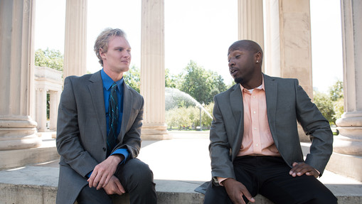
いい話と悪い話
どちらが先に聞きたい？

Slide 7
初めての自然言語処理
文章を処理するため「形態素解析」をする
形態素解析とは：
文章を形態素と呼ばれる列に分割して 品詞などを判別する作業

Slide 8
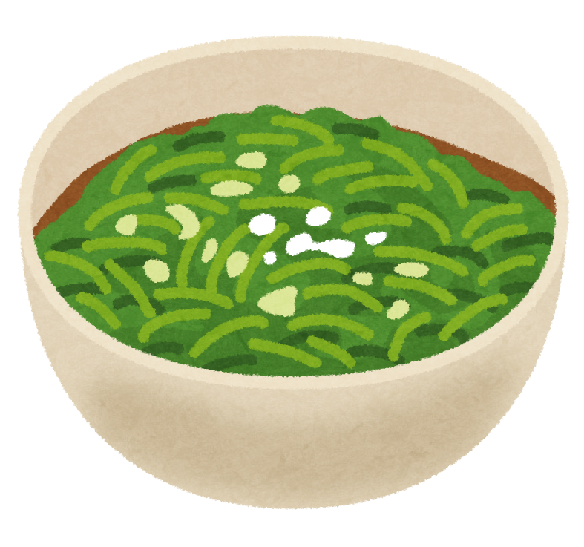
形態素解析エンジン「MeCab」
OSSの形態素解析エンジン
MeCabで「今日はいい天気ですね」を形態素解析してみる
$ MeCab
今日はいい天気ですね
本日 ホンジツ 本日 名詞-副詞可能
は ハ は 助詞-係助詞
いい イイ いい 形容詞-自立 形容詞・イイ 基本形
天気 テンキ 天気 名詞-一般
です デス です 助動詞 特殊・デス 基本形
ね ネ ね 助詞-終助詞

Slide 9
ネガポジ判定
東北大学の研究室が日本語評価極性辞書を公開
加害者 n 〜である・になる（状態）客観
加虐 n 〜する（行為）
加護 p 〜する（行為）他人
加工性 p 〜がある・高まる（存在・性質）
加工品 e 〜である・になる（状態）客観
加算 e 〜する（行為）
ネガ（評価） 厭わしい
ネガ（評価） 怨めしい
ネガ（評価） 縁 が ない
ポジ（評価） 若い
ポジ（評価） 取り扱い やすい
ポジ（評価） 取り消す こと が できる
名詞の辞書
用言の辞書
合計約１８０００個の語句を収録

Slide 10
ネガポジ判定
文章
形態素解析
形態素ごとに辞書で検索
ネガ/ポジのスコア付ける
ご飯
は
おいしい
です
ご飯
は
おいしい
です
+0
検索なし
+1
検索なし
ご飯はおいしいです

Slide 11
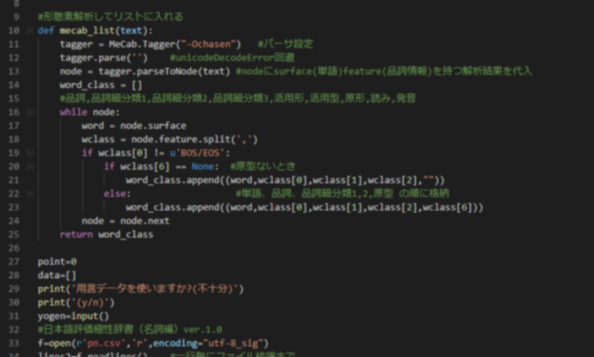
Python で書く

Slide 12
実験1
走れメロスの序文
メロスは激怒した。必ず、かの邪智暴虐の王を除かなければならぬと決意した。メロスには政治がわからぬ。メロスは、村の牧人である。笛を吹き、羊と遊んで暮して来た。けれども邪悪に対しては、人一倍に敏感であった。きょう未明メロスは村を出発し、野を越え山越え、十里はなれたこのシラクスの市にやって来た。メロスには父も、母も無い。女房も無い。十六の、内気な妹と二人暮しだ。この妹は、村の或る律気な一牧人を、近々、花婿として迎える事になっていた。(略

Slide 13
結果１
[-1, '激怒']
[-1, '暴虐']
[-1, '邪悪']
[0, '敏感']
[-1, '内気']
[0, '人']
[0, '律']
[0, '気']
[0, '事']
[0, 'ぶらぶら']
[0, '今']
[0, 'つもり']
[1, '楽しみ']
[0, '様子']
[0, '落ちる']
[-1, '不安']
[0, '皆']
[0, '歌']
[1, '賑やか']
[0, '質問']
ネガポジ度：-3
ネガティブ文章

Slide 14
実験2
小学生2年生の読書感想文
ぼくだったら、本のだい名を「アランの歯は入れ歯だぞ、すてきだぞ」にするなあ。だって、あんなにもみんなのやくにたつりっぱな歯をもっているのは、アランだけだもの。その歯の本当のやく立て方を教えてくれたのが友だちってこともすてきだよね。お話のさいしょから入れ歯ってばらしたら、アランにおこられちゃうかもしれないけどね。
アランが「ぼくはどうしたらいいの。ほかになにもできないんだから。」って言った時、ぼくはとてもかなしかったん(略

Slide 15
結果2
[1, '名']
[0, '入れ歯']
[1, 'すてき']
[1, '本当']
[1, 'すてき']
[0, 'お話']
[0, '入れ歯']
[0, 'ほか']
[-1, 'かわいそう']
[0, '人']
[1, '名人']
[1, 'たっぷり']
[1, '名人']
[0, '今']
[0, '入れ歯']
[0, '問']
[0, '人']
[1, 'しあわせ']
[1, '大切']
ネガポジ度：8
ポジティブ文章

Slide 16
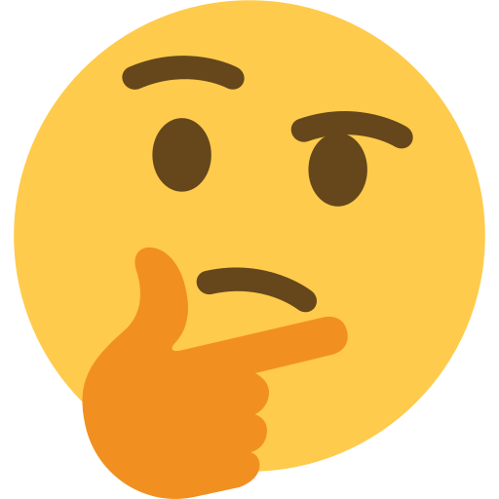
考察
おおよそ予想通りの判定
現状名詞のみの判定に課題
「天気が悪いが傘があってよかった」→文脈の判定
辞書に依存
→自動で語彙を増やすシステムや機械学習を採用
+1/0/-1 のみのスコア
→「死ぬ」と「近所迷惑」が同じ扱い

Slide 17
その他のおまけ

